Slide 1
Проект « Кто нас защищает?» Олимпиада-2014
Выполнила группа 3
Абрамова М., Фетисова Д, Рожков И, Агафонов Н., Конов В, Безрукова Е.
(В работе использованы материалы из средств массовой информации)

Slide 2
Какие службы обеспечивают безопасность граждан в государстве
1. Армия
2.Полиция
3.Служба пожарной охраны
4.МЧС
Благодаря сотрудникам этих служб мы можем жить и работать спокойно

Slide 3
Примером обеспечения безопасности граждан служит Олимпиада 2014 в Сочи

Slide 4
Для защиты спортсменов и гостей игр привлечено около сорока тысяч сотрудников армии, полиции, спецслужб и МЧС

Slide 5
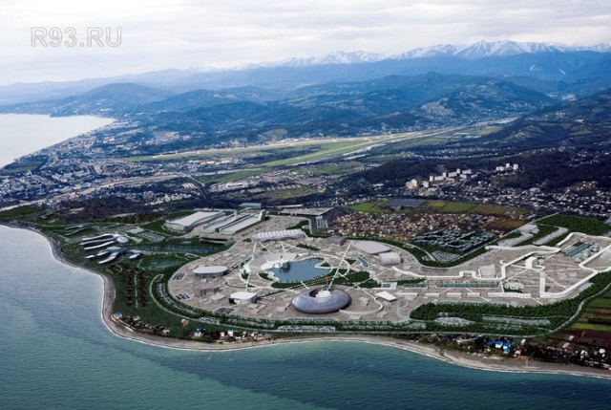
Основные транспортные узлы, аэропорты, вокзалы будут оснащены многочисленными пунктами досмотра и камерами. Антитеррористические силы Минобороны приведены в состояние боевой готовности

Slide 6
Сотрудники МВД и армия будут помогать полицейским города Сочи в обеспечении безопасности. Силовиками закуплено современное оборудование, включая беспилотники. Министерство обороны развернуло дополнительные зенитно-ракетные комплексы ПВО (противовоздушной обороны). В готовности находятся дежурные истребители ВВС( военно-воздушных сил). Военно-морской флот развернул в Сочи новые противодиверсионные катера для борьбы с подводными диверсантами. Крупные корабли Черноморского флота будут прикрывать берег .

Slide 7
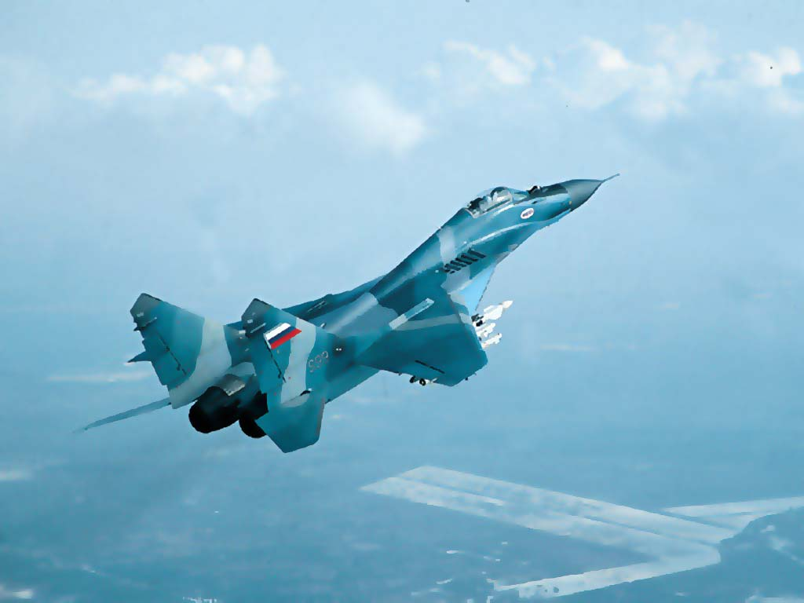
Самолет – истребитель в небе над Сочи

Slide 8
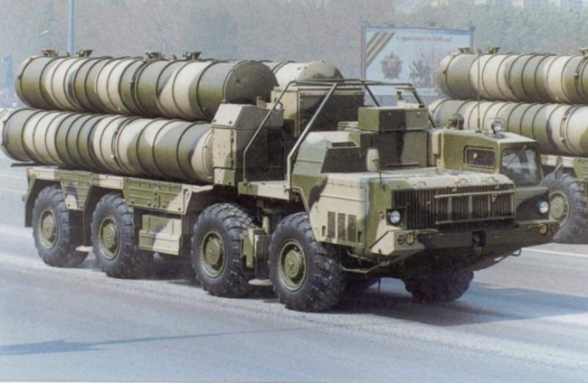
Зенитно-ракетная установка в районе Сочи

Slide 9
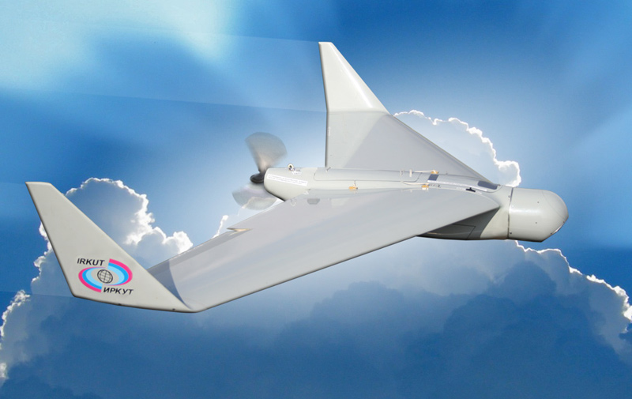
Самолет- беспилотник ведет фото и видеосъемку в небе над городом

Slide 10
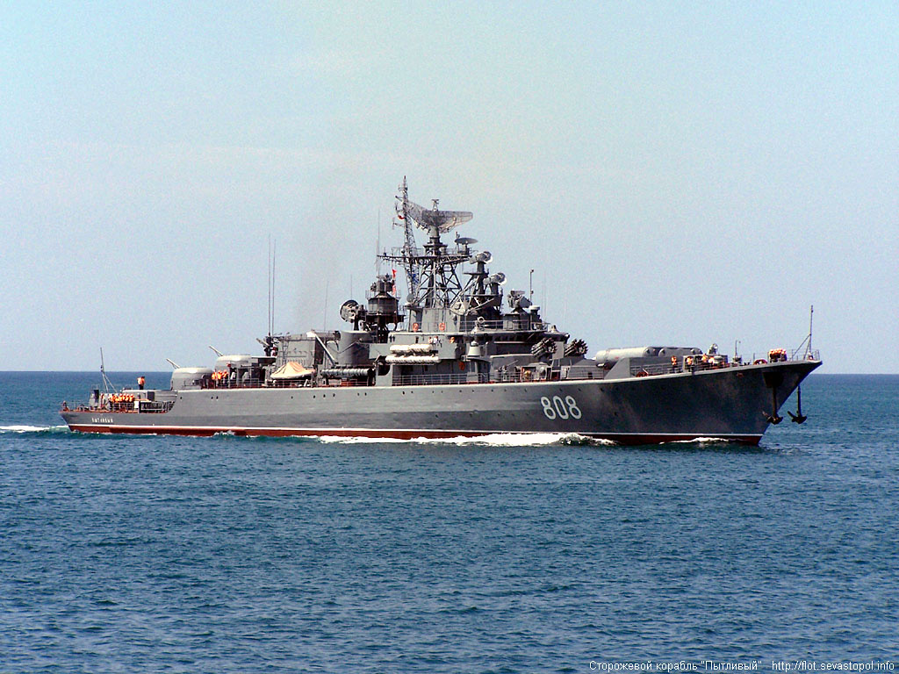
Военный корабль Черноморского флота

Slide 11
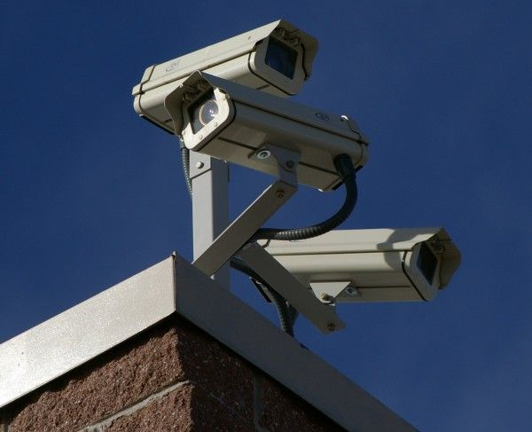
Было закуплено огромное количество камер слежения
11 тысяч

Slide 12
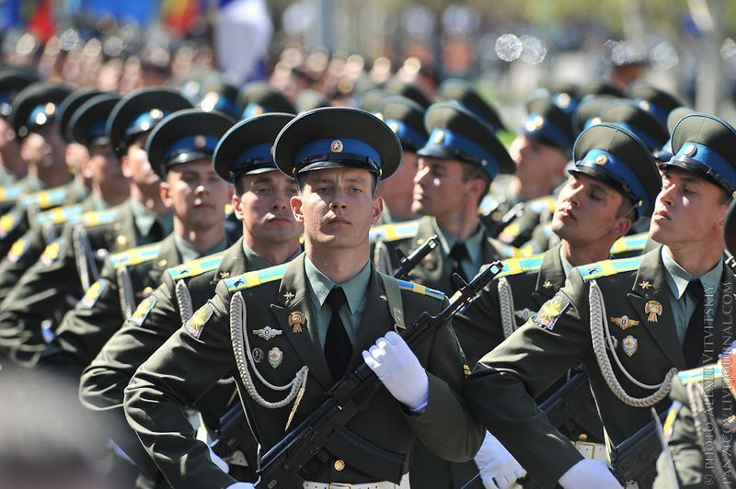
При обеспечении безопасности Олимпиады в Сочи будут задействованы войска России

Slide 13
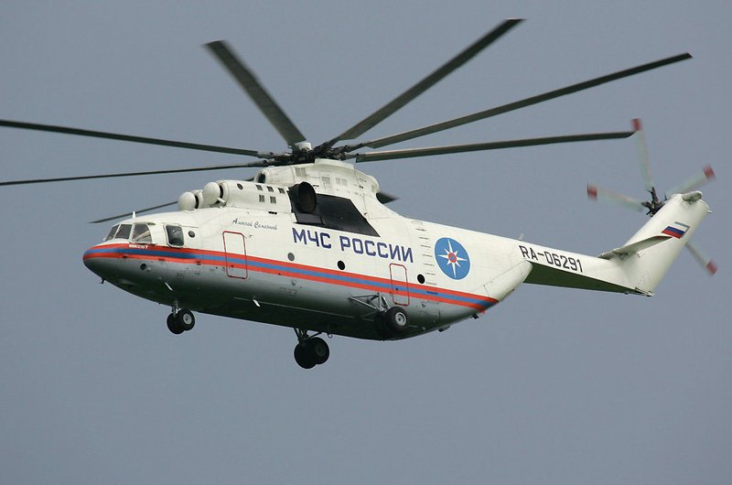
Олимпиаду 2014 года будут обслуживать шесть вертолетов МЧС. Два из них имеют медицинский модуль - блок с оборудованием для оказания первой медицинской помощи спортсменам и туристам прямо на борту.

Slide 14
Зимние Игры в Сочи станут не только демонстрацией наших спортивных достижений , но и показателем того, что наша армия и спецслужбы являются надежной защитой страны и всего народа.
Олимпиада закончится , но все те о ком шла речь в моем проекте будут продолжать верно служить Родине, мужественно, с честью и достоинством , выполнять свой долг.

Slide 15
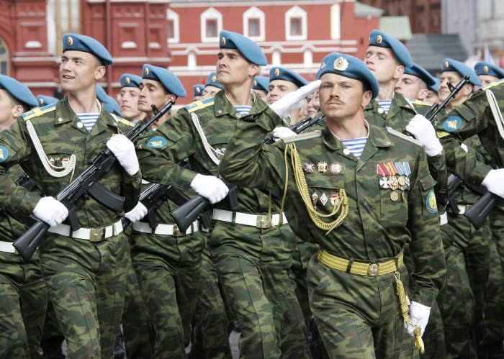
Российский воин бережет
Родной страны покой и славу.
Он на посту, и наш народ
Гордится армией по праву.

